Slide 1
INTERPRETASI PRAKTIS
ECG
Heri Widiarso, S.Kep, Ns, MNur
Bidang Perawatan RS Bethesda

Slide 2
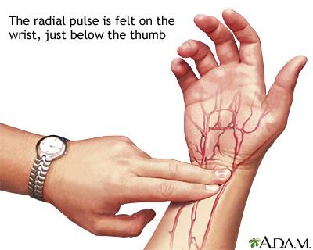
Introduction

Slide 3
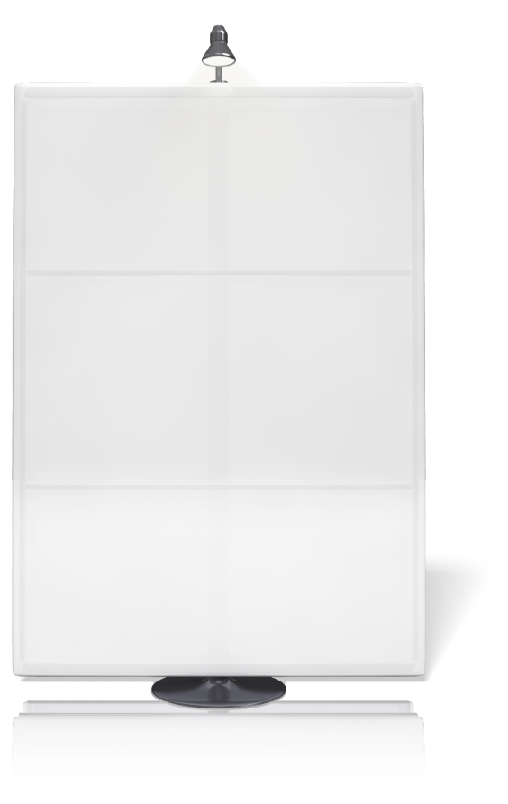
Pengertian Electrocardigrafi
ECG adalah grafik yang dibuat oleh sebuah alat electrocardiograp, yang merekam aktivitas
kelistrikan jantung
dalam periode
waktu tertentu

Slide 4
PENDAHULUAN
Electrocardiogram (ECG atau EKG) merupakan alat diagnose yang digunakan untuk mengukur dan merekam aktivitas listrik jantung yang sangat detail.
ECG - a graphical recording of the cardiac cycle produced by an electrocardiograph (freeDictionary, 2009)
ECG record / Electrocardiogram is a graphic recording of the electrical activity of the heart, used to evaluate cardiac function and to diagnose arrhythmias and other disorders is used to record the electricity of heart to determine is there any heart problem. (Science Dictionary, 2005)

Slide 5
Denyut Jantung dan ECG

Slide 6
Istilah yang penting
Depolarisasi jantung
: rangsangan listrik yang bisa menimbulkan kontraksi otot jantung
: merupakan fase istirahat / relaksasi otot jantung setelah berkontraksi
Repolarisasi jantung

Slide 7
PROSES MENGETUK PINTU

Slide 8
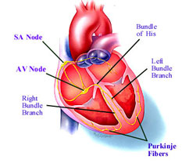
SISTEM KONDUKTIF JANTUNG

Slide 9
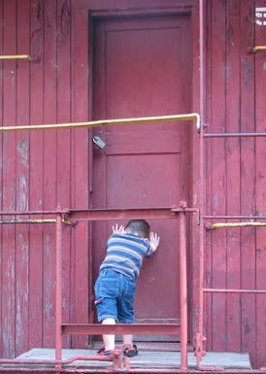
Conductive System of heart

Slide 10
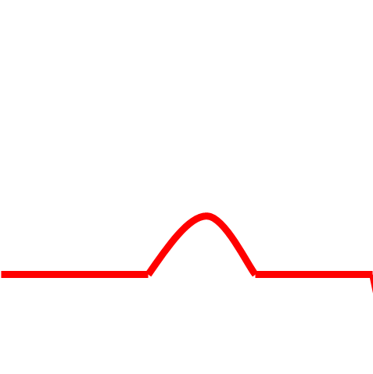
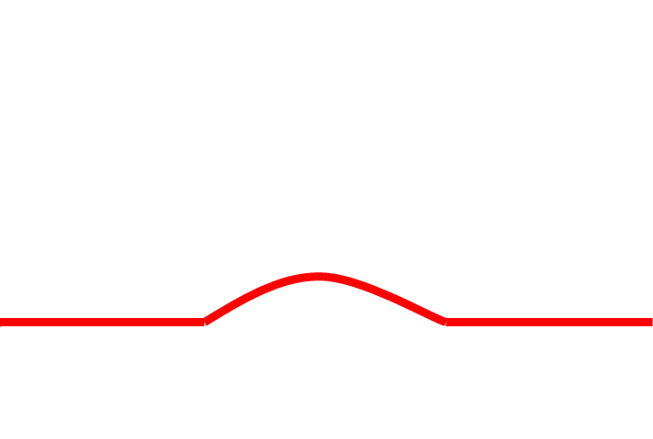
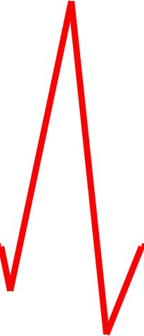
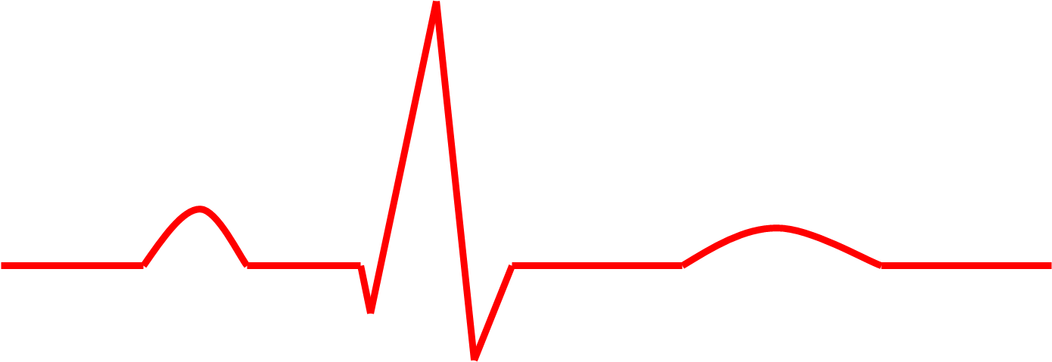
Electric Activity

Slide 11
Heart Electricity Wave
P
QRS
T

Slide 12
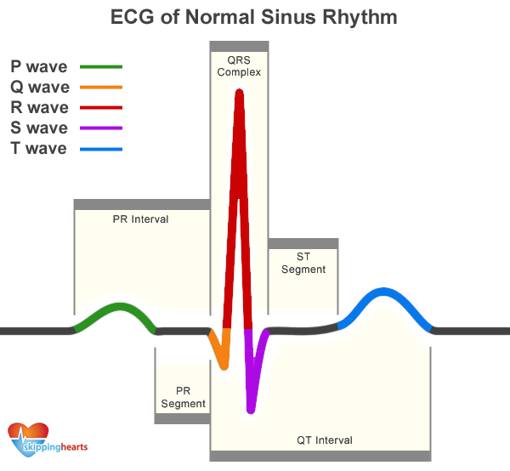

Slide 13
12 LEAD ECG
LEAD EKSTRIMITAS
LEAD PRECORDIAL

Slide 14
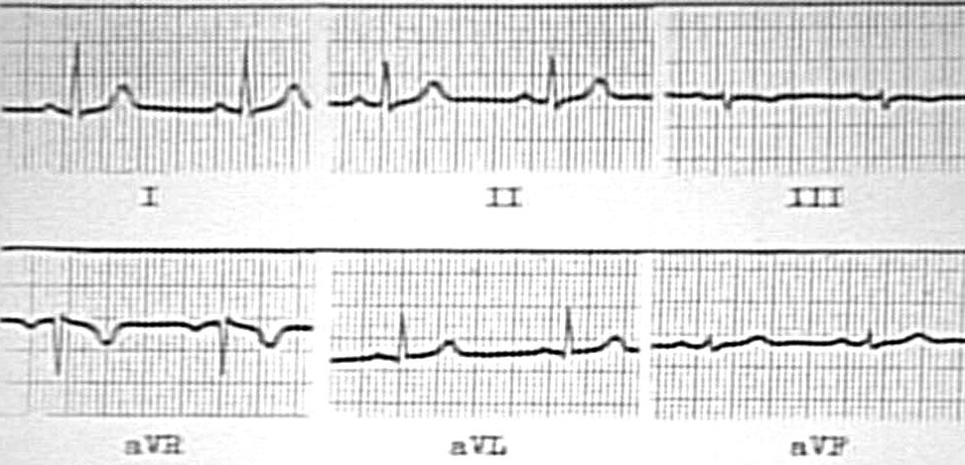
Merupakan manifestasi lead yang dipasang pada ekstrimitas
Lead Ektrimitas
Lead I
Lead II
Lead III
aVR
aVL
aVF

Slide 15
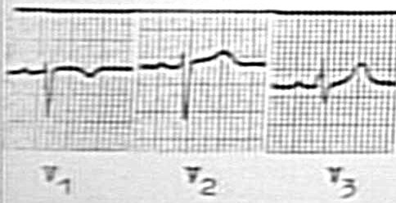
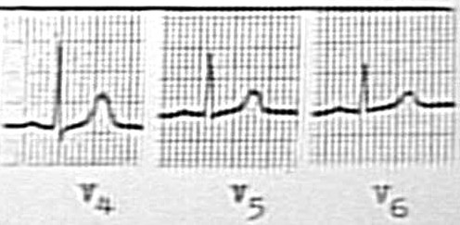
Merupakan gambaran atau manifestasi jantung pada bidang horizontal.
Lead V4
Lead V5
Lead V6
LeadV1
Lead V2
Lead V3

Slide 16
HAL YANG PERLU DIPERHATIKAN
Dua hal yang harus diperhatikan
Kecepatan laju kertas EKG
25 mm/detik atau 50 mm/detik.
Ukuran galvanometer
0,5 mv, 1 mv, dan 2 mv.
Kalibrasi
Dilakukan 2 kali saat sebelum dan sesudah
Dibuat minimal 3 gelombang

Slide 17
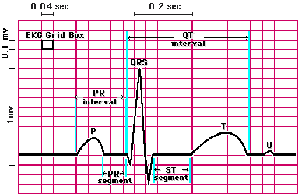

Slide 18
LAPORAN PEMBACAAN ECG
Pembacaan Dasar
Frekwensi
Irama
Posisi
Axis
Transisi zone
Interval PR
Interval QT

Slide 19
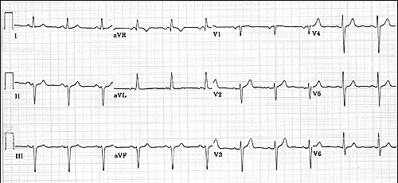
Irama: Sinus/junctional/ventrikuler/reguler/ireguler
Frekwensi : 300/kotak besar atau 1500/kotak kecil
Posisi: Vertikal, Intermediate, Horisontal, Semi Vertikal, Semi Horisontal
Axis: -40°, -30°, -20°, 0°, 20°, 30°, 40°, 60°, 80°, 90°, 100°
Transisizone di: normal V3-V4
Interval PR: 0,12-0,22 detik
Interval QT: 0,30-0,40 detik

Slide 20
POSISI
aVL | aVF | Posisi
+ | + | Intermediate
0 | + | Semi vertikal
+ | 0 | Semi horisontal
+ | - | Horisontal
- | + | Vertikal

Slide 21
AXIS
aVL | aVF | Posisi | Lihat Lead | Axis
+ | + | Intermediate | Sama tinggi | 30°
 |  |  | Lebih tinggi aVF | 40°
 |  |  | Lebih tinggi aVL | 20°
- | + | Vertikal | Lead I = 0 | 90°
 |  |  | Lead I = + | 80°
 |  |  | Lead I = - | 100°
+ | - | Horisontal | Lead II = 0 | -30°
 |  |  | Lead II = + | -20°
 |  |  | Lead II = - | -40°
0 | + | Semi vertikal |  | 60°
+ | 0 | Semi horisontal |  | 0°

Slide 22
NILAI normal
Gelombang |  | Nilai normal
P | Tinggi | Kurang dari 2,5mv
 | Lebar | 0,08-0.10 detik
Q | Dalam | Kurang dari 25% gel. R
 | Lebar | Kurang dari 0,04 detik
T | Tinggi | Kurang dari 10 mv di Chest lead Kurang dari 5 mv di limb lead
 | Lebar | 0,12 – 0,18 detik
PR | Lebar | 0,12 – 0,22 detik
QT | Lebar | 0,30 – 0,40 detik
QRS | Lebar | Kurang dari 0,12 detik

Slide 23
Terima Kasih

